Slide 1


Название проекта:
Антинаркотический квест в виртуальной реальности «Демоны молодости: история одной зависимости»
Команда проекта:
Лидер – Тулунова Алина Арнольдовна;
Производитель - Бухаров Даниил Владимирович;
Производитель - Батанов Алексей Дмитриевич;
Интегратор - Козик Антон Игоревич.

Slide 2

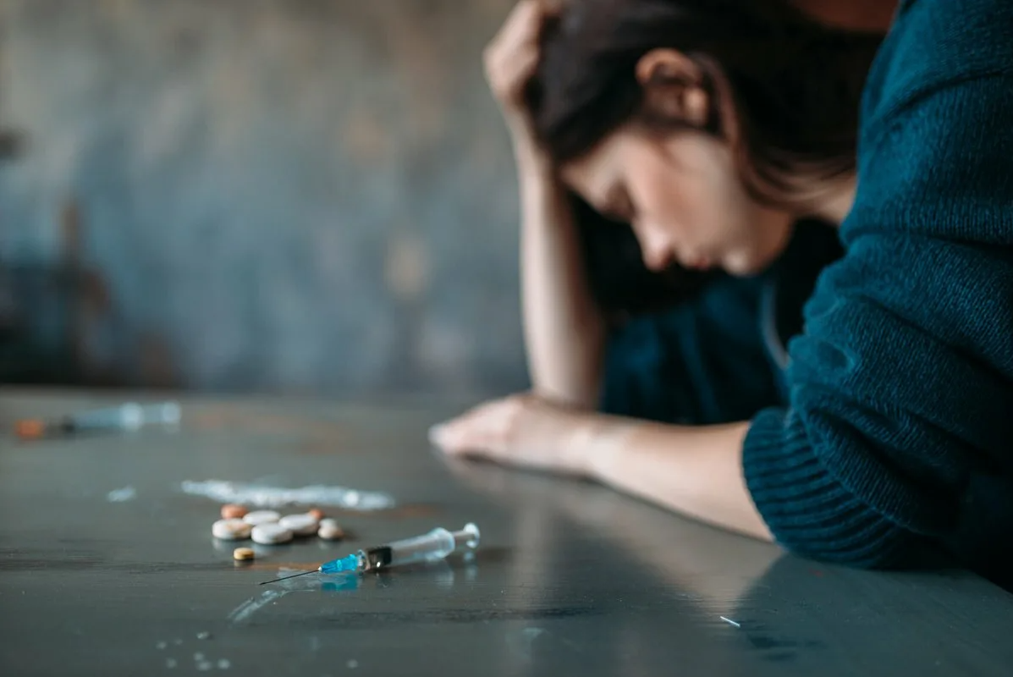
Проблема
Распространение и употребление различных наркотических веществ
    С внедрением новых технологий внедряются и новые способы распространения наркотических веществ.
    В 2020 − 2021 годах число наркоманов в России увеличилось до 5 млн, а периодически принимают наркотики примерно 13 млн россиян.
    Реальная ситуация куда страшнее — в 2023 году количество людей приближается к 6 млн, а это 3,5% от численности населения страны.

Slide 3


Решение
Антинаркотический квест в виртуальной реальности «Демоны молодости: история одной зависимости»
Показать все негативные последствия наркотических веществ путём интерактивного представления через квест комнаты реализованных с помощью виртуальной реальности.

Slide 4

Рынок
PAM
Сторонние организации
TAM
SOM - 44 000 000
SAM - 453 500 000
TAM - 35 512 000 000
PAM - 42 614 400 000
Россия
SAM
Иркутская область
SOM
Иркутск

Slide 5


Конкуренты и ваши преимущества
Параметр | Создаваемый продукт | Основные конкуренты
Наименование | «VR - квест» | «VR зона» | «WARPOINT» | «Квест комната»
Многопользовательский
Адаптивность продукта для разных направлений
Любое место проведения
Возможность доработки дополнений
Любой тип помещения
Стоимость (ср.) | от 500 тысяч рублей | 1 млн. рублей | 1,5 млн. рублей | 1,1 млн. рублей
Разработчик | Россия | Россия | Россия | Россия

Slide 6
Бизнес-модель «Lean canvas»
2. Проблема и существующие альтернативы Употребление и распространение наркотических веществ. | 4. Решение Портативные и недорогие VR устройства. | 3. Ценностные предложения Показать все негативные последствия наркотических веществ путём интерактивного представления через квест комнаты реализованных с помощью виртуальной реальности. Характеристики Новизна Портативность и компактность Добавление и обновление иных сценарий прохождения квеста «Довести работу до конца» Цена VR оборудования варьируется от 50-200 тыс. руб. Снижение рисков Употребления различных наркотических веществ Доступность | 9. Скрытое преимущество Показывает влияния наркотиков на человека, интерактивным способом без вреда для здоровья. Гибрид между VR комнатой и квестом | 1. Сегменты клиентов Вузы, учебные заведения. Развлечения в сфере VR. Наркологические клиники. Детские дома, приюты.
 | 8. Ключевые ресурсы Финансовые Трудовые Материальные
 |  |  | 5. Каналы Прямые заказы и интернет заказы Размещение на гос. площадках.
7. Структура издержек Разработка ПО, защита товарного знака и самого ПО, VR-очки |  | 6. Потоки доходов Прямые продажи ПО и обновления ПО Платежи проходят любыми доступными денежными средствами Продажа активов / Плата за пользование / Плата по подписке /аренда / Лицензирование Брокерские доходы / Реклама Фиксированное ценообразование Цена по прейскуранту / Цена зависит от функций продукта / Цена зависит от типа клиента

Slide 7
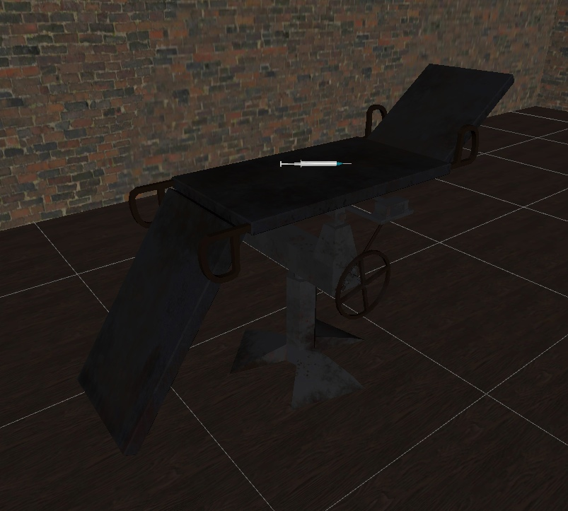
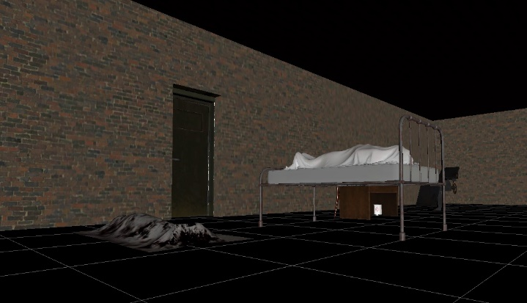
Текущие результаты
Пользовательский интерфейс;
Демонстрационная сцена с интерактивными объектами;
Есть готовый сценарий.
Задачи на будущее:
Создание следующих комнат:
Стартовая комната;
Отделение полиции;
Морг;
Палата психбольницы (+ смотровая комната);
Комната молодой девушки.
Добавление звуковое сопровождений.

Slide 8
Команда
Тулунова Алина Арнольдовна – лидер команды, отвечающий за анализ рынка, студент ИрГУПС кафедры ЭПС, победитель акселерационной программы ЦИФРА 2022;
Бухаров Даниил Владимирович – производитель проекта, магистрант ИрГУПС;
Батанов Алексей Дмитриевич – Unity разработчик, отвечающий за написание скриптов, которые в свою очередь отвечают за логику программы., студент ИрГУПС, победитель акселерационной программы ЦИФРА 2022;
Козик Антон Игоревич – интегратор команды, победитель акселерационной программы 2022, студент ИрГУПС кафедры ЭПС.

Slide 9
Антинаркотический квест в виртуальной реальности «Демоны молодости: история одной зависимости»
    Докладчики: Козик Антон Игоревич, Тулунова Алина Арнольдовна.
    89246184177, ms.tulunova@mail.ru

